Slide 1
2025-06-18 - PRD - Release notes – Rekenmodule Wlz
Aan: | Doelgroepen/gebruikersgroepen (DG)
Van: | Functioneel Beheer VECOZO
Productiedatum/Livegang: | 18 juni 2025
Onderwerp: | Release notes Rekenmodule Wlz
Op deze pagina vindt u een overzicht van alle wijzigingen. Deze worden op de volgende pagina’s toegelicht.
Voor wie? | Omschrijving van de wijziging | Dienst | Release Note nummer
Zorgaanbieders en Zorgkantoren | Rekenmodule Wlz Het percentage bij resterende ruimte met decimalen tonen, lay-out update voor het adviesformulier en een bugfix. | Rekenmodule Wlz | RR 612262

Slide 2
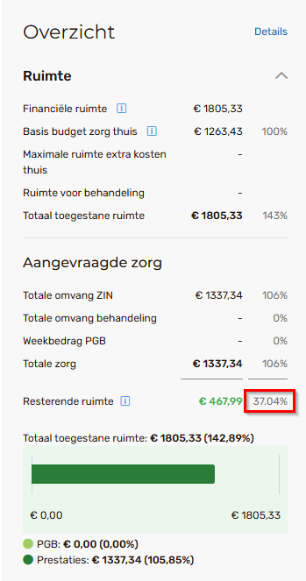
Voor wie? | Omschrijving van de wijziging | Dienst | Release Note nummer
Zorgaanbieders en Zorgkantoren | Rekenmodule Wlz Het percentage bij resterende ruimte met decimalen tonen en een lay-out update (lijntjes tussen de vragen) in het adviesformulier | Rekenmodule Wlz | RR 612262
Het percentage bij resterende ruimte met decimalen tonen

Slide 3
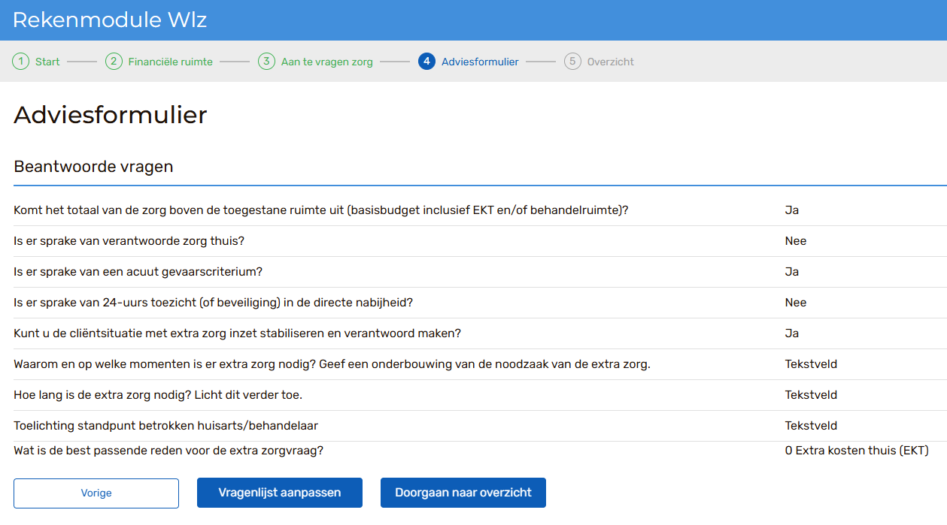
Voor wie? | Omschrijving van de wijziging | Dienst | Release Note nummer
Zorgaanbieders en Zorgkantoren | Rekenmodule Wlz Het percentage bij resterende ruimte met decimalen tonen en een lay-out update (lijntjes tussen de vragen) in het adviesformulier | Rekenmodule Wlz | RR 612262
lay-out update (lijntjes tussen de vragen) in het adviesformulier

